Slide 1



Tecnológico Nacional de México
Instituto Tecnológico de Frontera Comalapa
Docente: Ing. Francisco Javier Mingo Velázquez
Alumno: Gerardo Gabriel Santizo López
Materia: Estructura de Datos
Semestre: 3er.
Modalidad: escolarizada
Número de control: 251260214
Carrera: Ing. Sistema Computacionales
Trabajo: Banco de ejercicios

Slide 2
introducción
El manejo de la información en el desarrollo de software exige modelos organizativos que aseguren el orden, la integridad y el acceso óptimo a los datos. Las estructuras de datos lineales representan la solución más directa a esta necesidad, caracterizándose por enlazar sus elementos en una secuencia unidimensional donde cada nodo posee un único antecedente y un consecuente inmediato.
Este documento presenta una revisión técnica de los tres pilares lineales de la programación: pilas, colas y listas enlazadas. El reporte detalla cómo se configuran físicamente en los módulos de memoria, las primitivas lógicas que gobiernan su comportamiento (como los mecanismos LIFO y FIFO) y las variantes estructurales avanzadas que derivan de ellas, proporcionando una visión integral de su papel en la computación moderna.

Slide 3
Justificación
La pertinencia de este análisis radica en el impacto directo que tiene la elección de la estructura de datos sobre la complejidad algorítmica y el rendimiento de los sistemas de información. No existe una estructura universal; la eficiencia de un programa depende de emparejar el problema correcto con la herramienta adecuada:
Optimización de Memoria: El estudio de las representaciones estáticas y dinámicas permite a los desarrolladores decidir entre la predictibilidad de los arreglos o la flexibilidad del uso de punteros en la memoria RAM.
Control de Procesos: Las variantes de las colas (simples, circulares y bicolas) y el uso estricto de pilas son vitales para el diseño de sistemas operativos, la gestión de hilos de ejecución y la comunicación en redes.
Estructuración Flexible: Las listas (simplemente enlazadas, dobles y circulares) resuelven la rigidez del almacenamiento continuo, permitiendo inserciones y eliminaciones en tiempo de ejecución sin penalizar el rendimiento global.

Slide 4
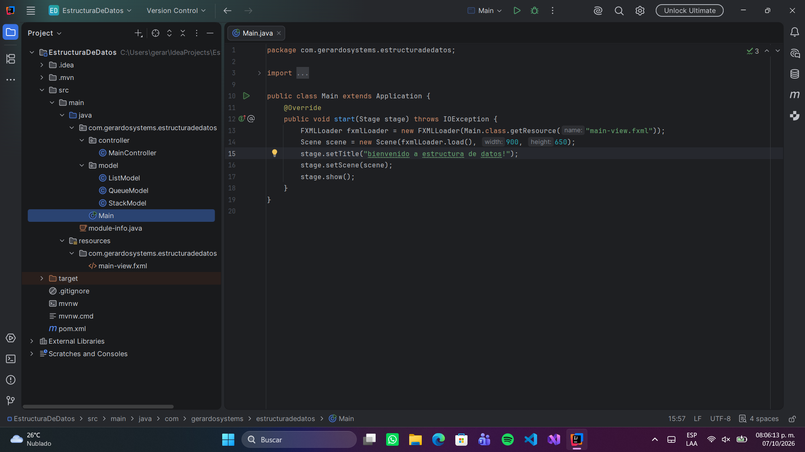
Aquí es su tamaño de la ventana y su ejecución del
programa

Slide 5
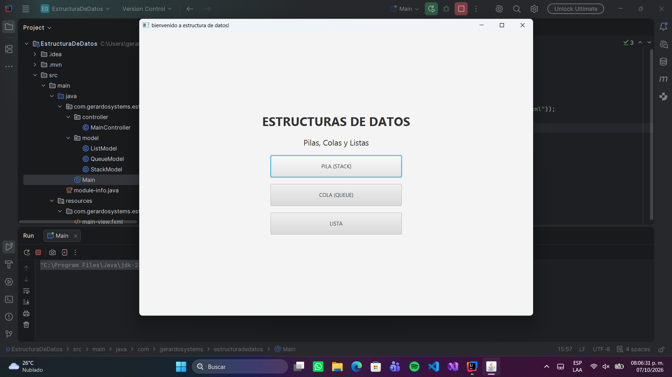
Aquí esta la interfaz principal de pilas, colas
Y listas
Empezaremos con pilas su ejecucion

Slide 6
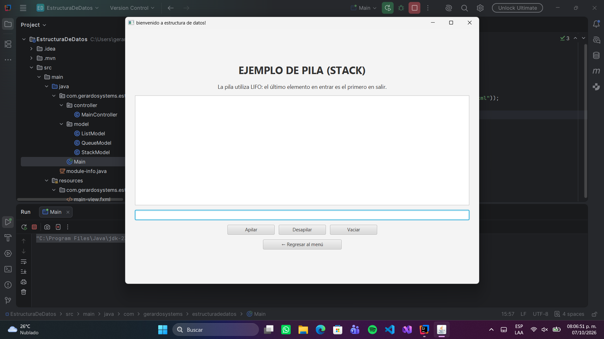
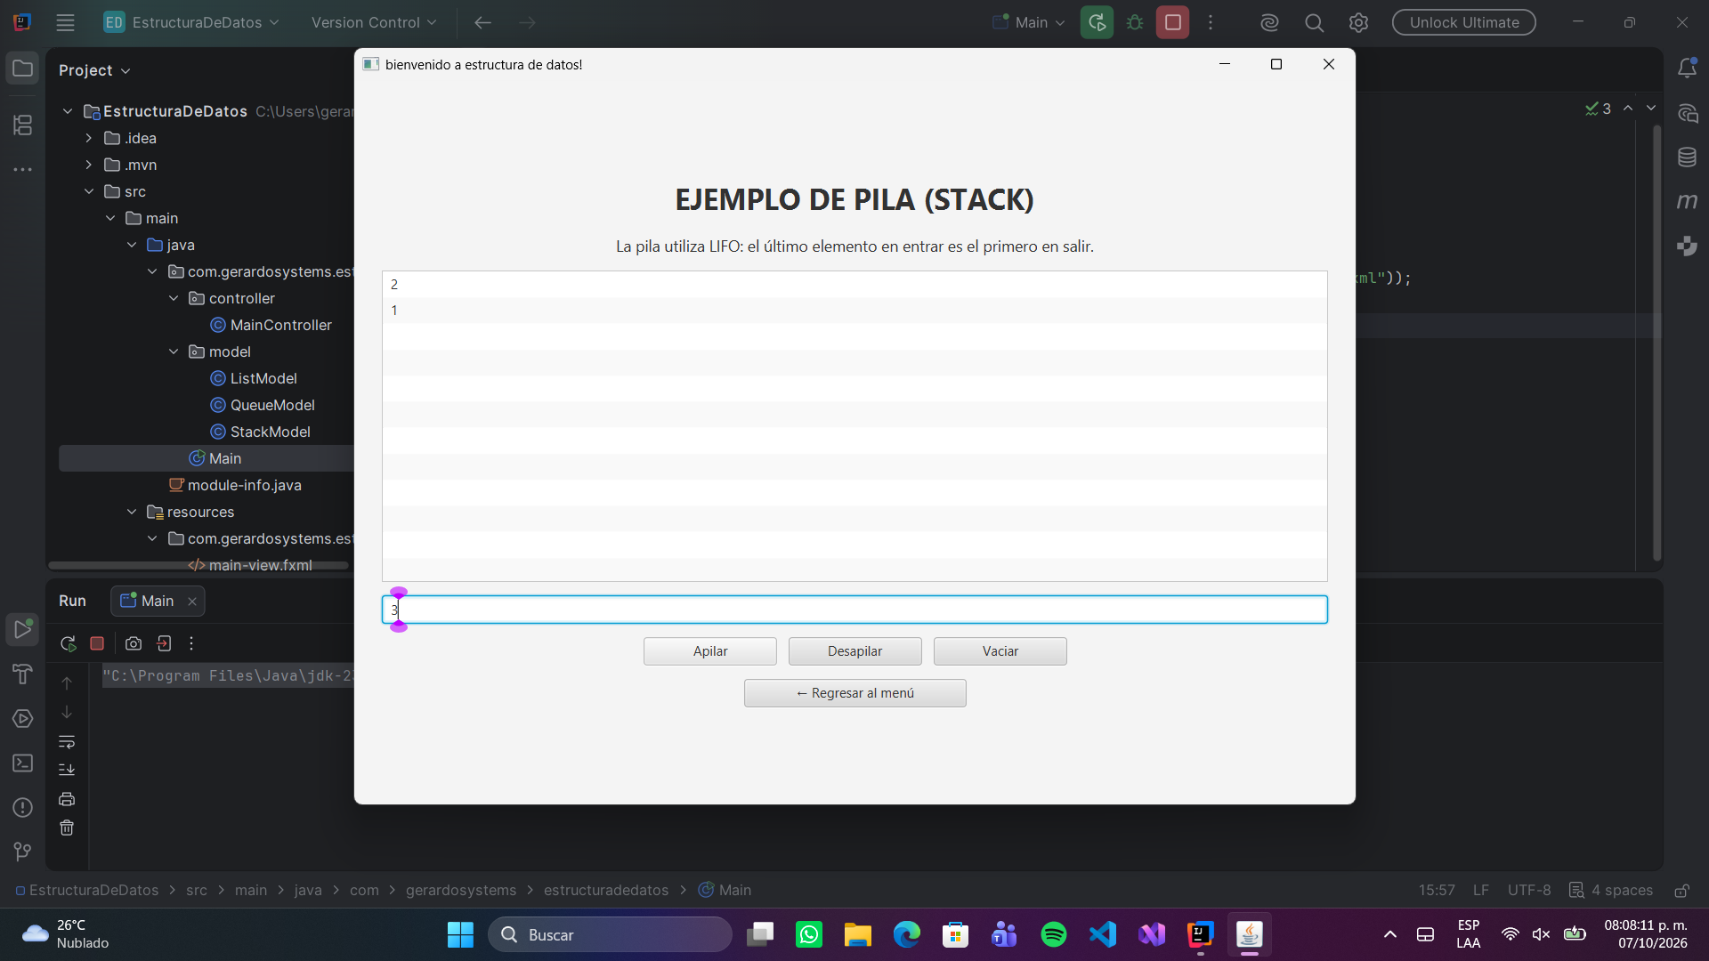
Aquí estamos la primero ejecución de pila antes de agregar los
Datos
Aquí estamos poniendo los primer datos de la primero ejecución

Slide 7
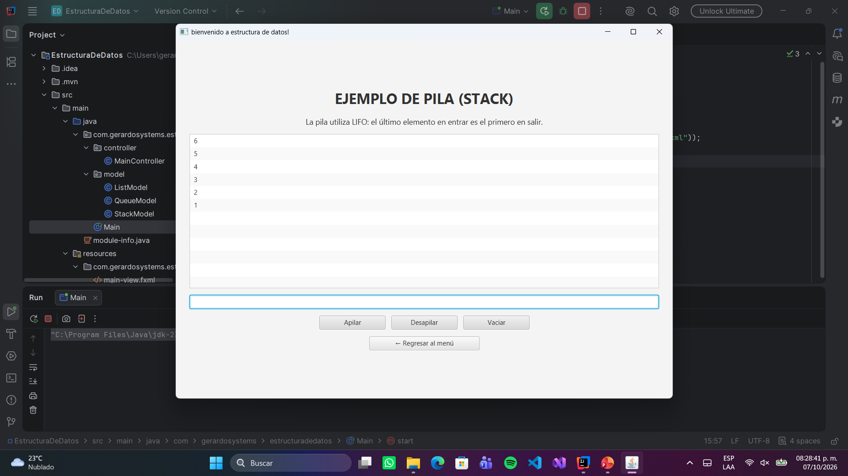
Aquí ya estamos ejecutando la pila
De agregamos 6 datos

Slide 8

Ya que desapilamos 3 numero como
Recordamos la regla de la pila

Slide 9

Aquí agregue 5 datos en la segunda ejecución
Este botón es para apilar la palabra que escribimos

Slide 10
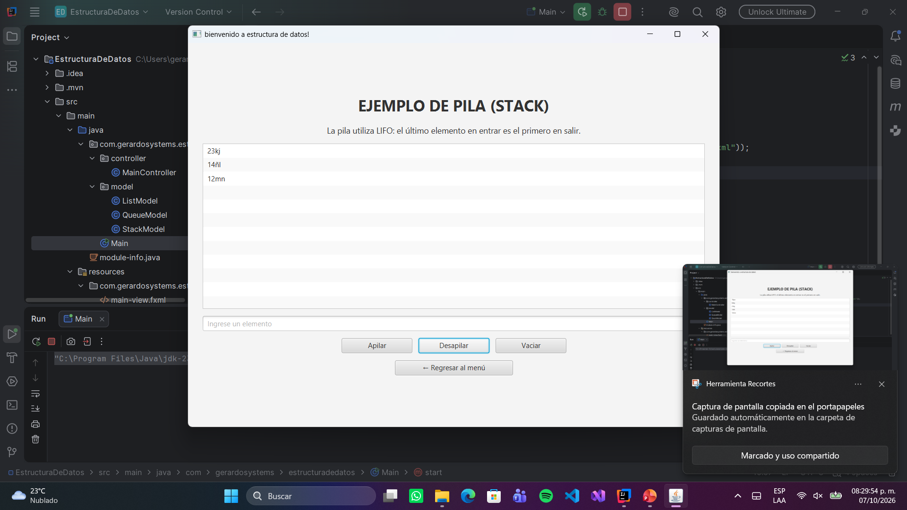
Aquí desapile 2 datos de la segunda ejecución

Slide 11
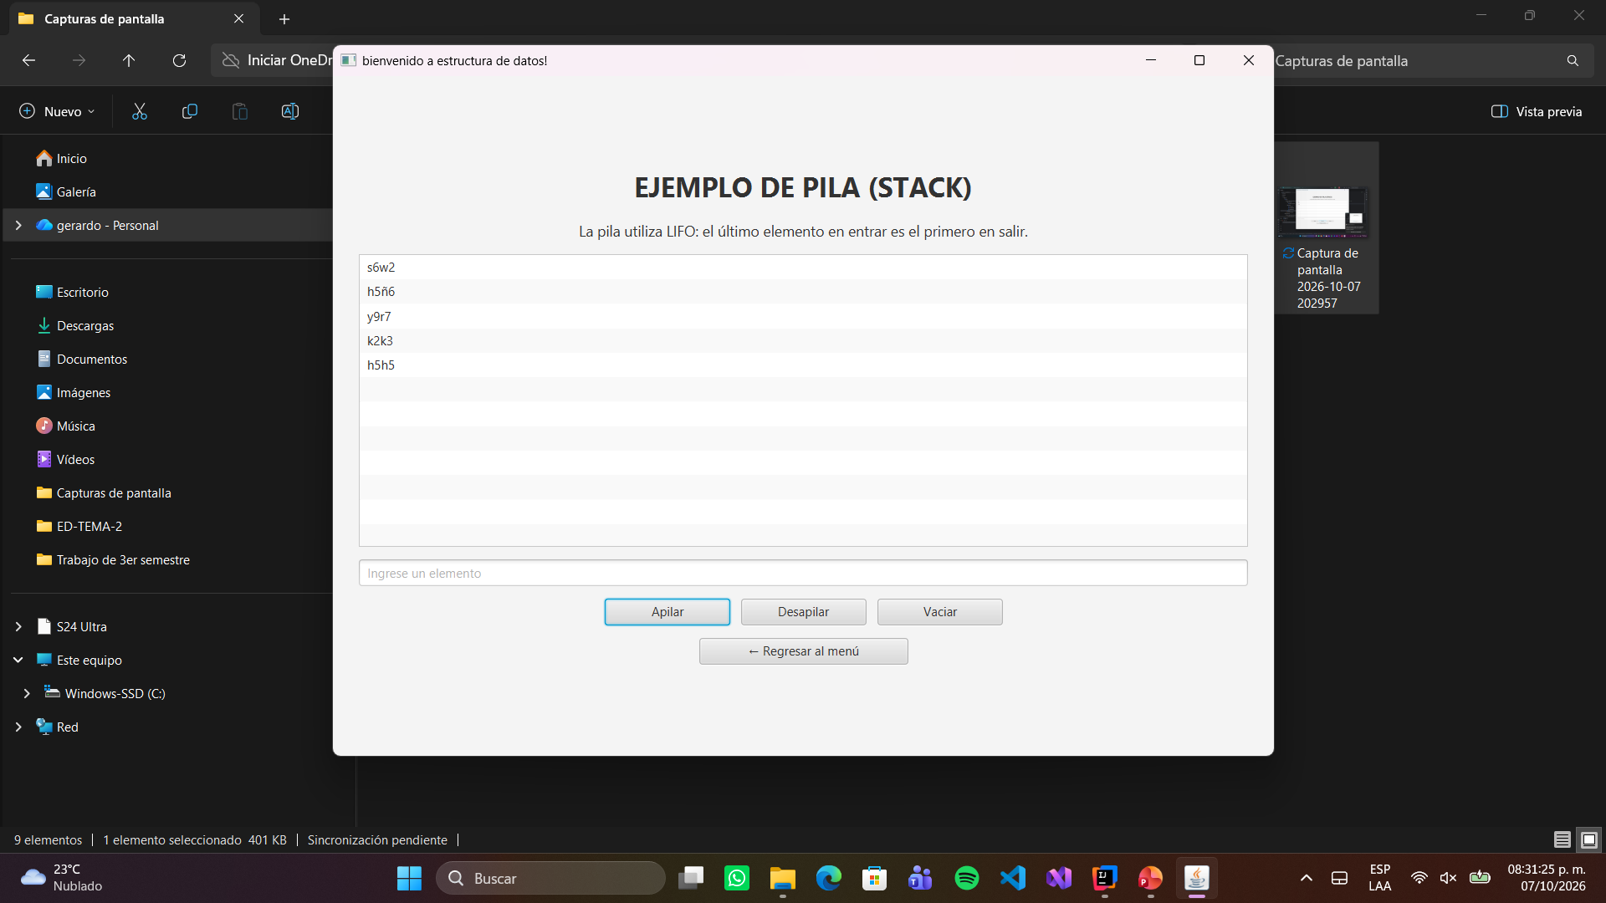
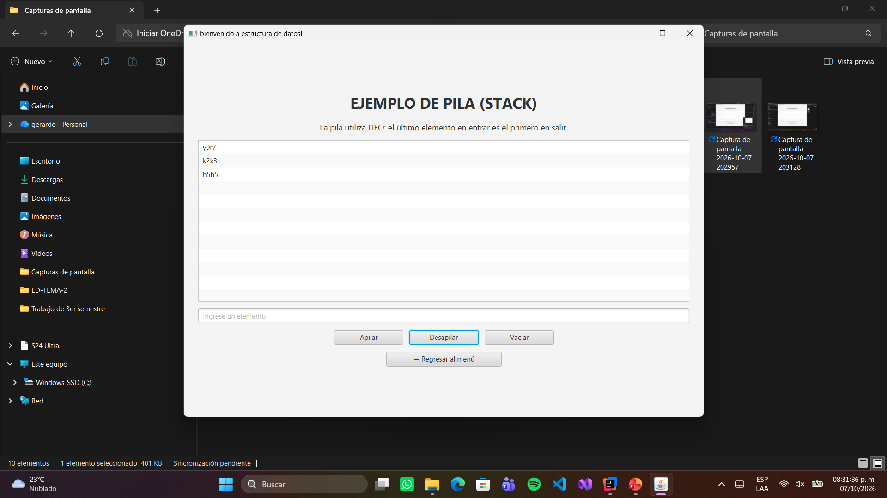
Estamos apilando los datos de de la 3 ejecución
Aquí estamos desacopilando cada palabra de la
3 ejecución

Slide 12
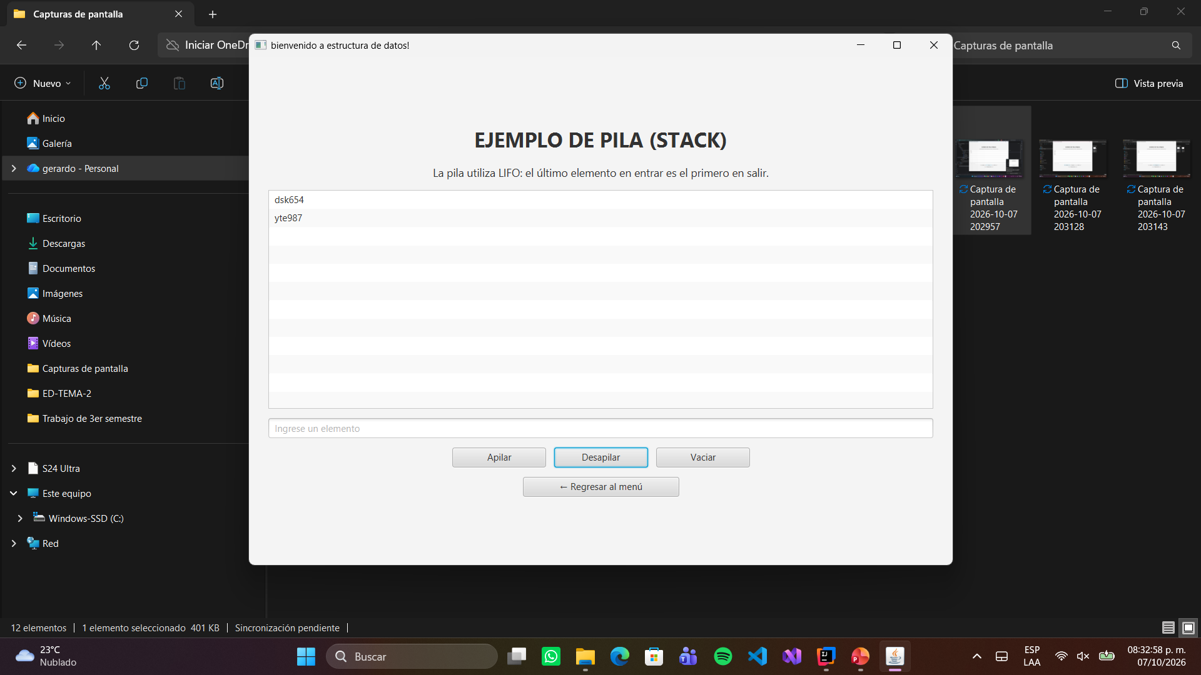
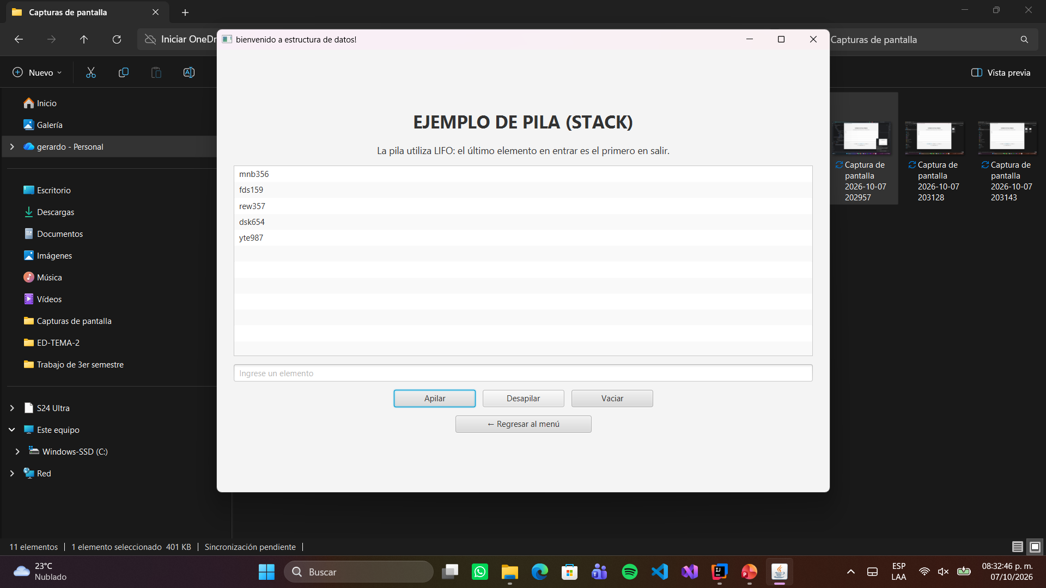
Aquí desapilamos y también
Podemos vaciar todo igual
Aquí ya es la ejecución 4

Slide 13

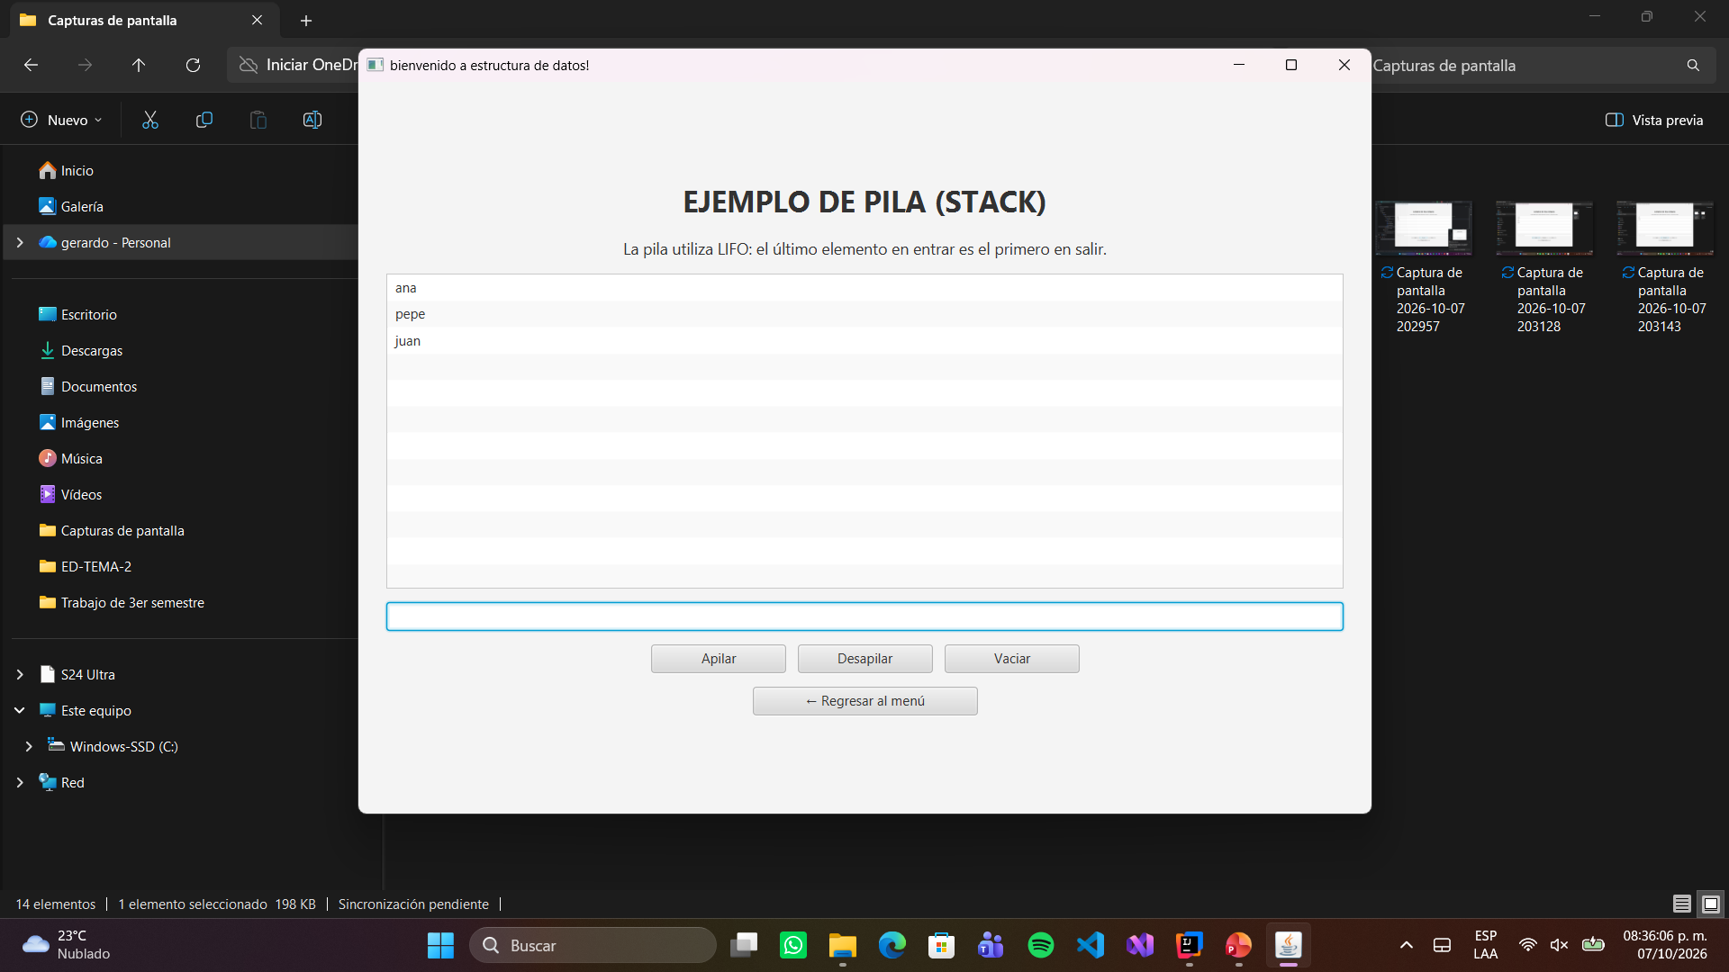
Aquí ya estamos la ultima ejecución de pila
Aquí estamos desacopilando los datos

Slide 14
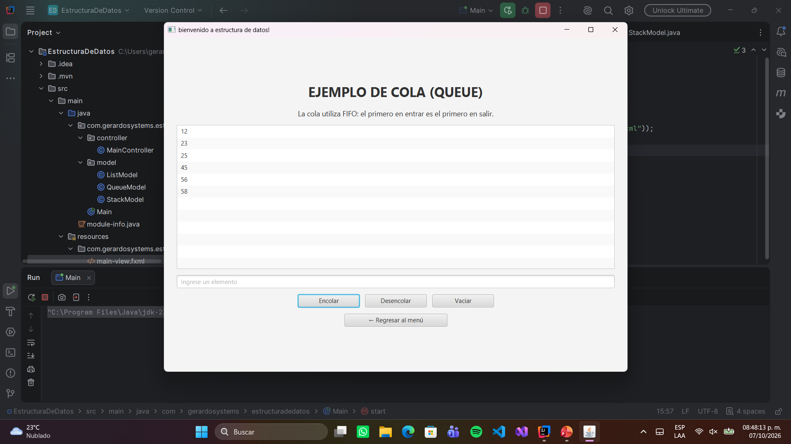
Aquí estamos en la primera ejecución de cola
Ya copilamos datos

Slide 15
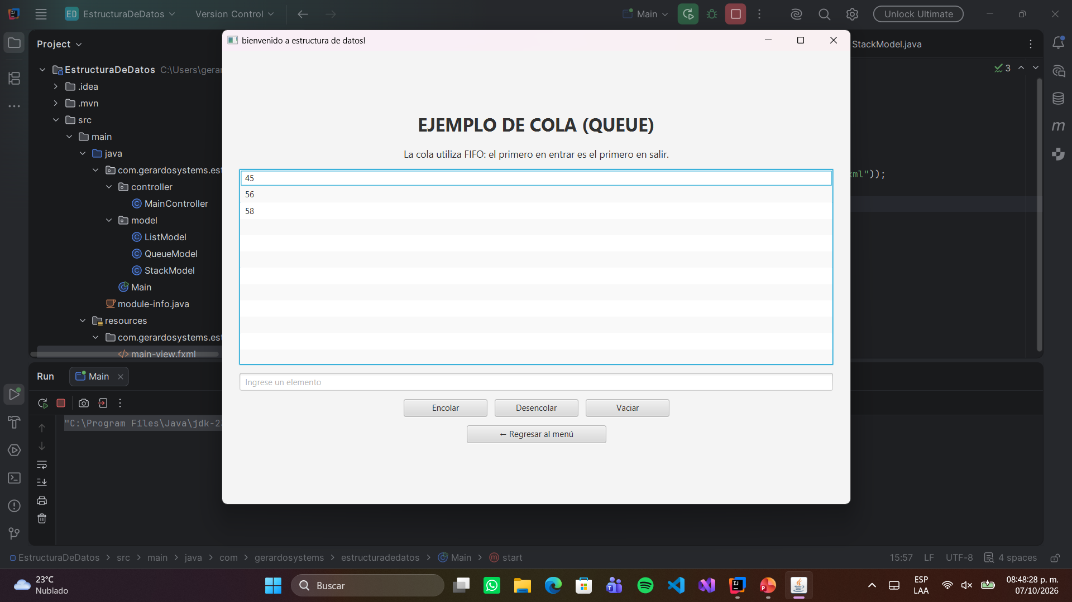
Aquí ya lo desacopilamos los
datos con un botón

Slide 16

La segunda ejecución de cola que estamos
Ejecutando

Slide 17

Aquí quitamos o mas dicho
Desapilamos los datos de la cola

Slide 18
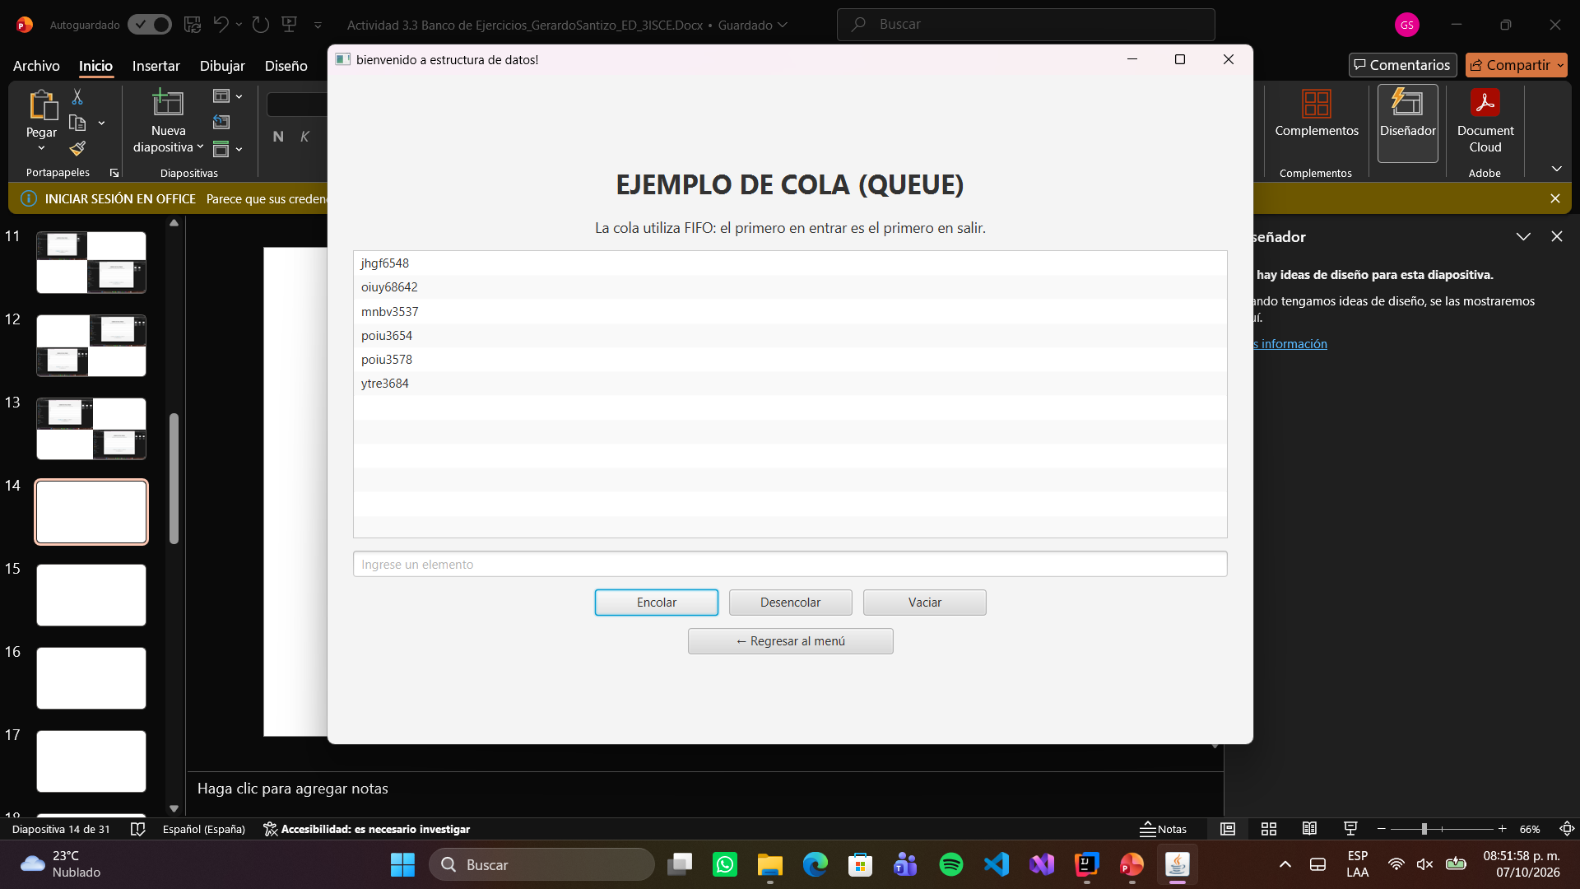

Aquí va con la 3 ejecución de cola y apilamos
Aquí desapilamos

Slide 19


Aquí ya apilamos la 4 ejecución con
Signos
Y desapilamos

Slide 20
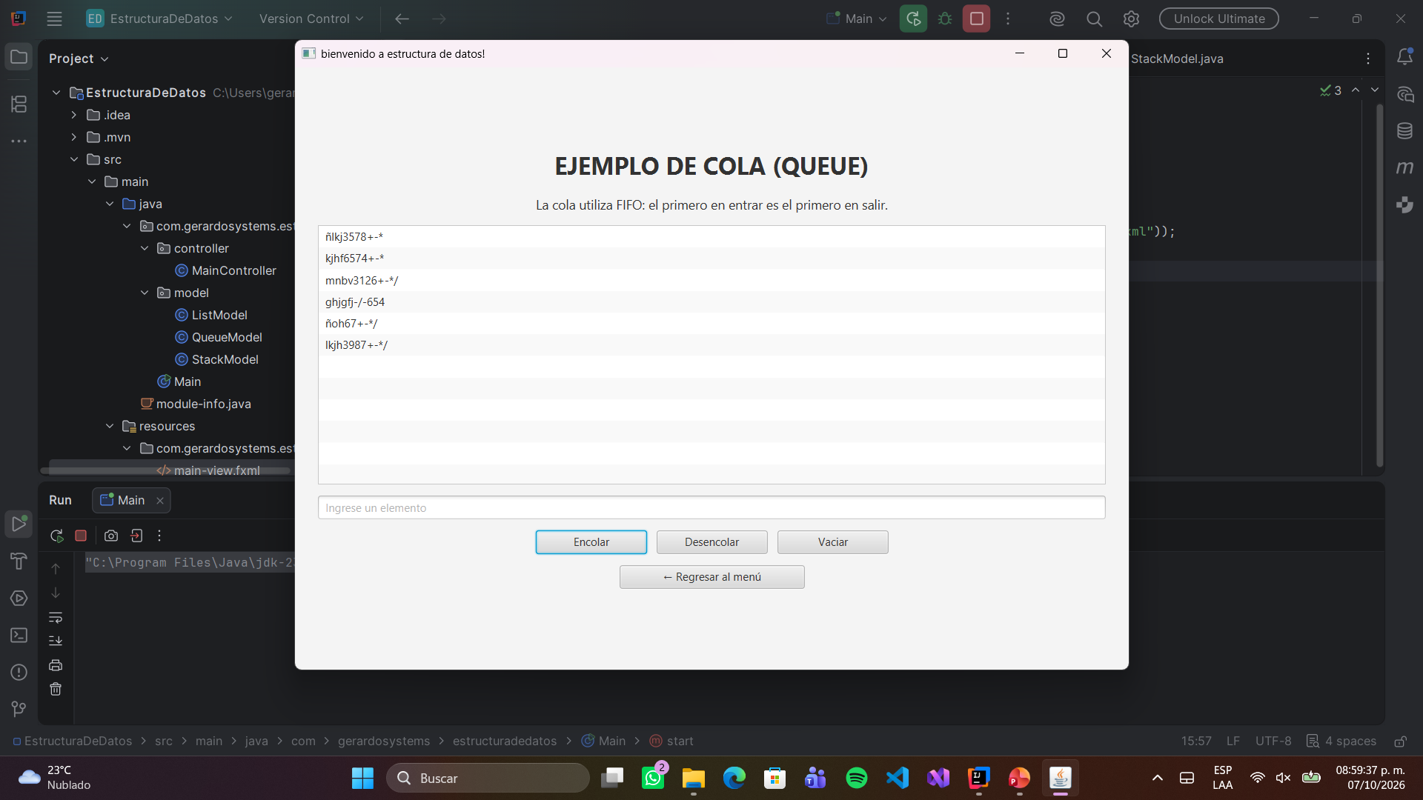

Ya es el ultima ejecución de cola
Que apilamos los datos
Y aquí desapilamos con cada botón

Slide 21
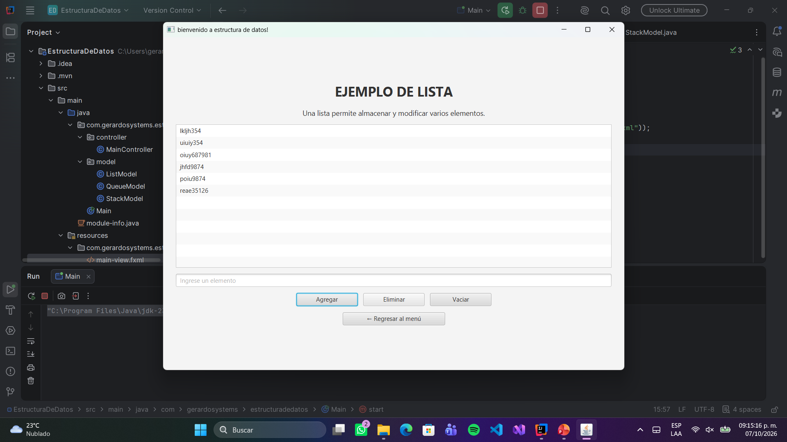
Aquí es la primera ejecución de listas
Y apilamos los datos
Y también desapilamos

Slide 22
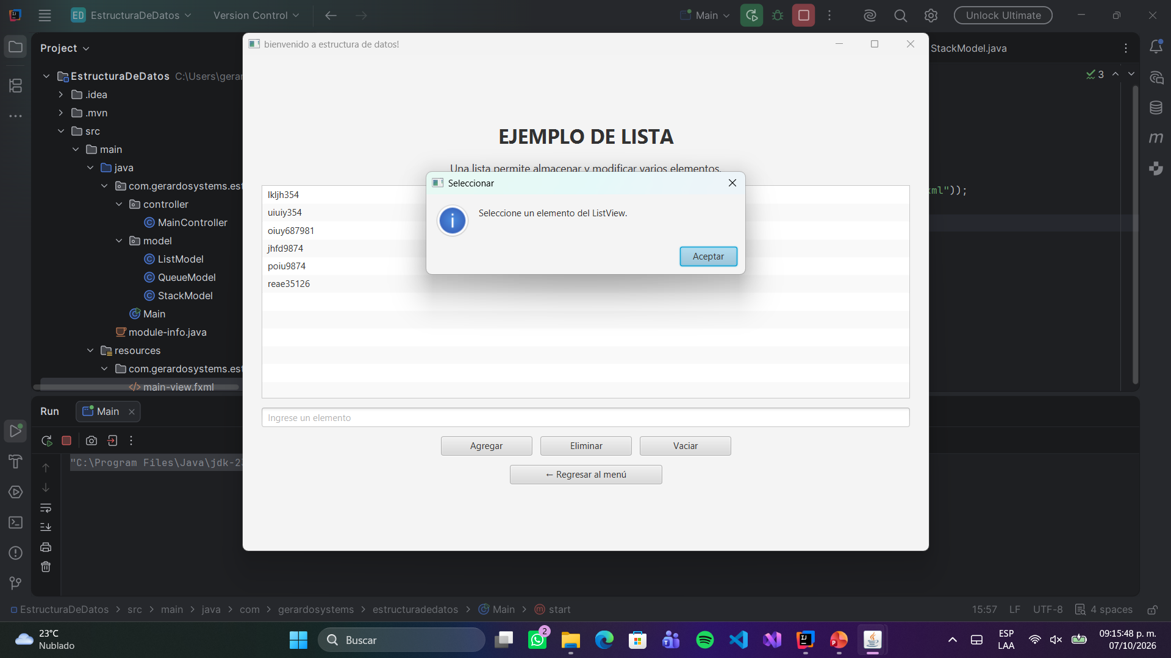
Aquí me apareció una advertencia
Ya que no avía seleccionado o no puse un dato
Y quería agregar

Slide 23
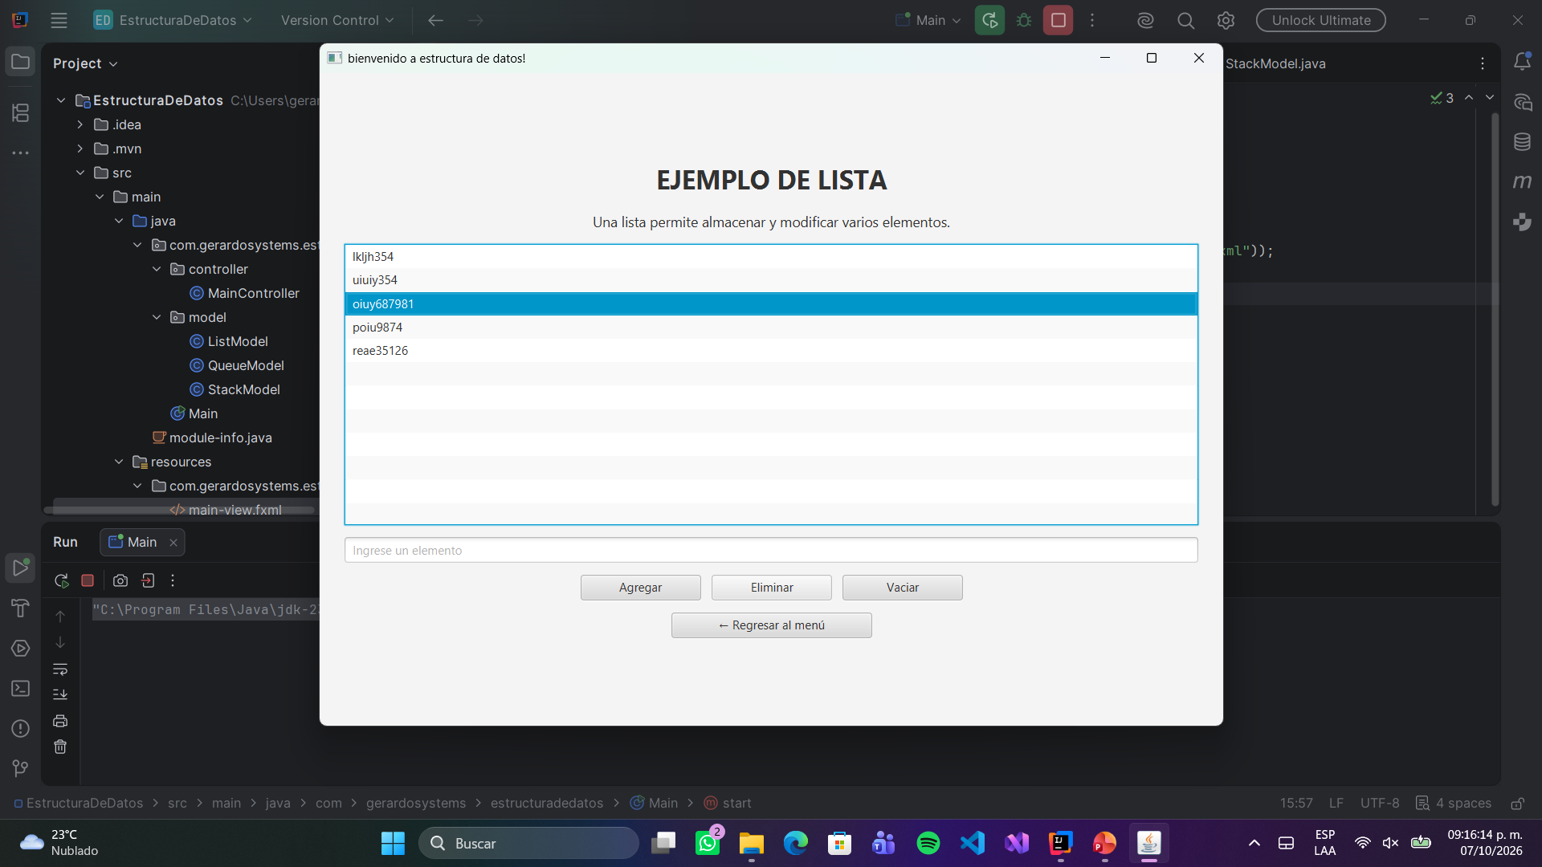
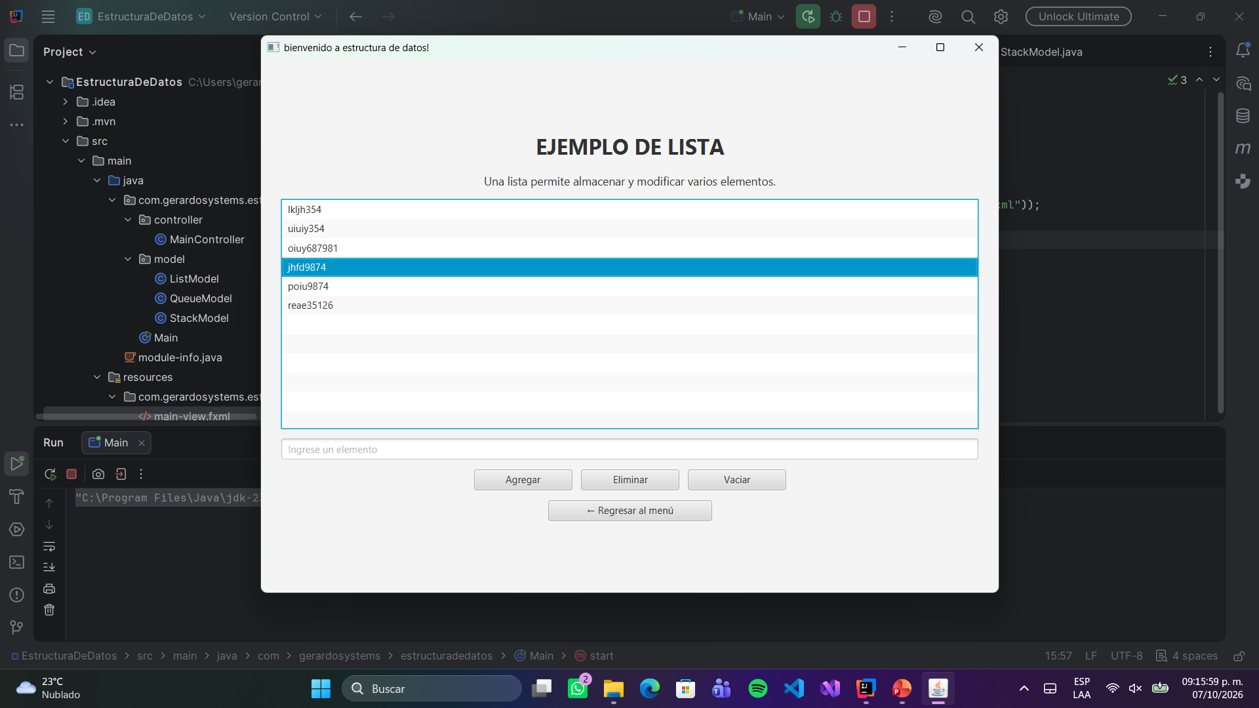
La 2 ejecución de lista y la lista podemos desapilar
Al seleccionar lo que queremos
Ya qui apilamos y desapilamos

Slide 24
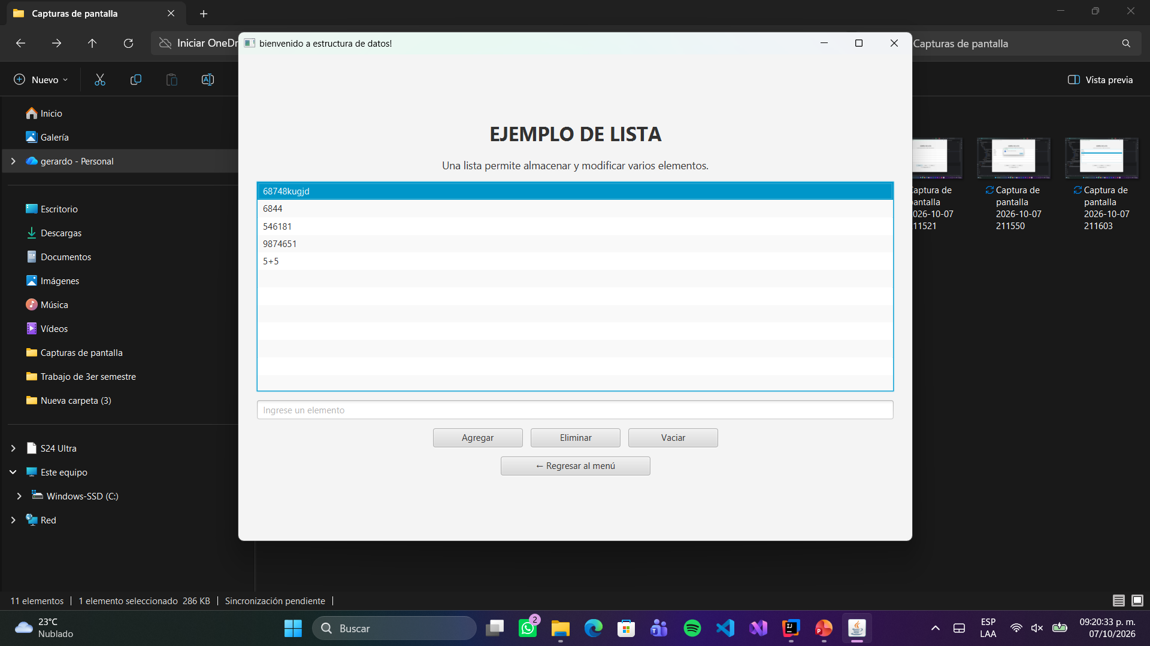
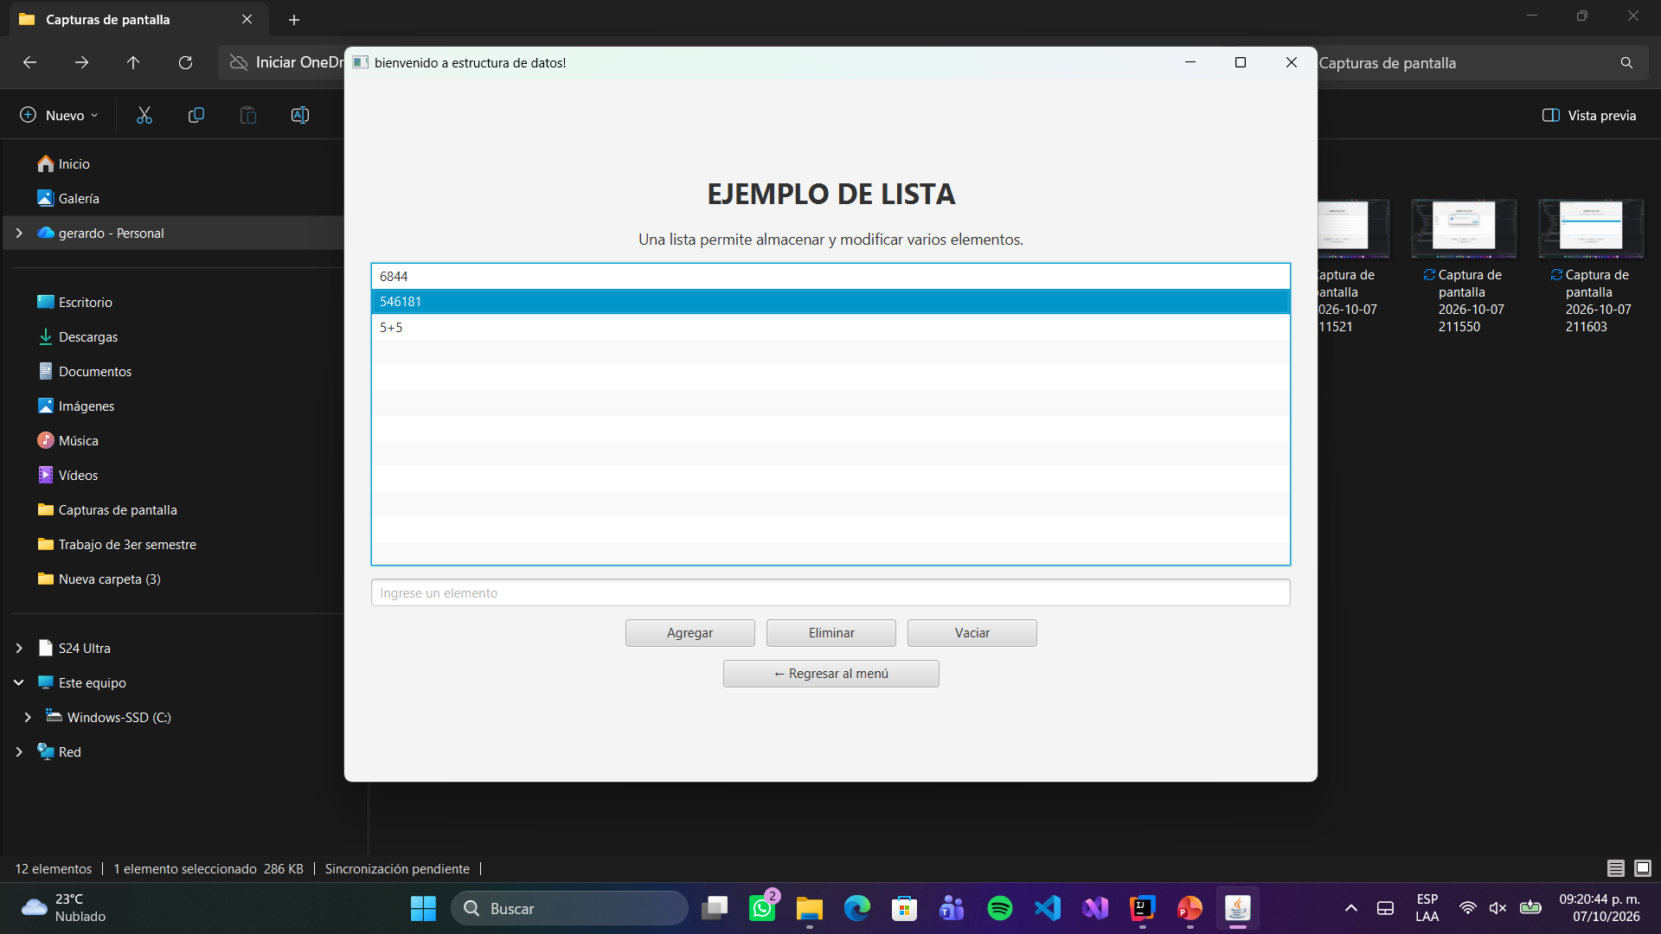
Aquí ingresamos los datos de la 3 ejecución
Ya para después desapilar o quitar en el
Otro botón también hay otro botón
para eliminar todo

Slide 25
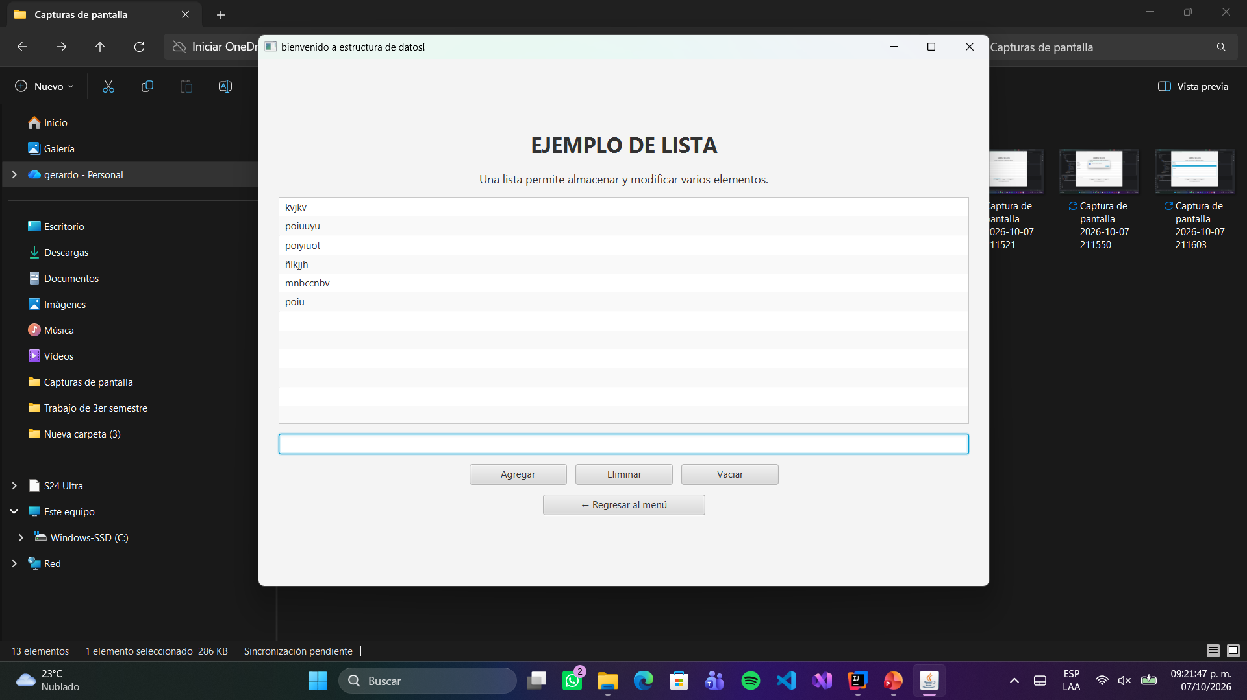
Aquí ya vanos con la 4 ejecución
Y nos podeos dar cuenta que
Diferentes datos podemos poner
Porque así lo declaramos el código

Slide 26

Aquí ya desapilamos unas cuanta
palabras que pusimos

Slide 27
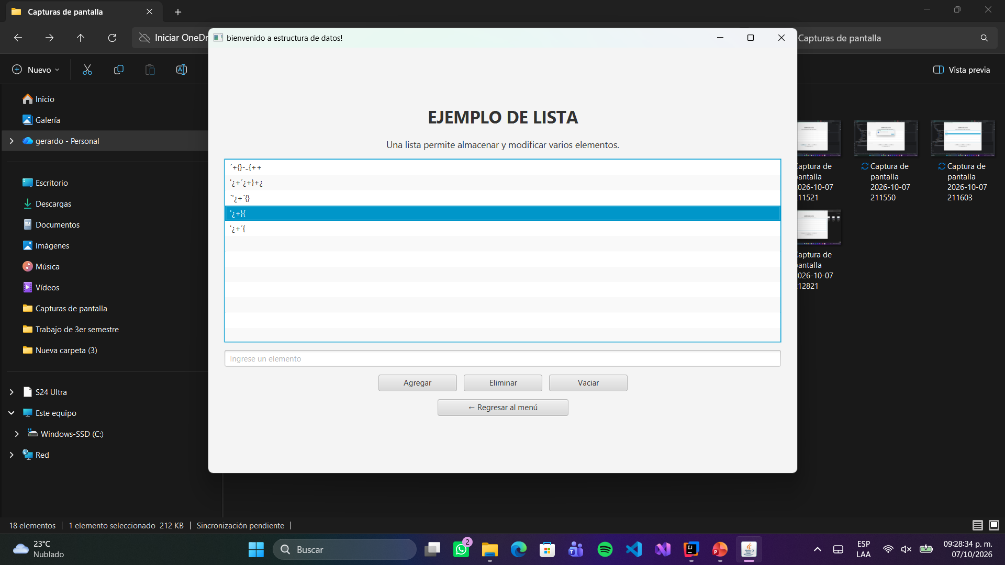
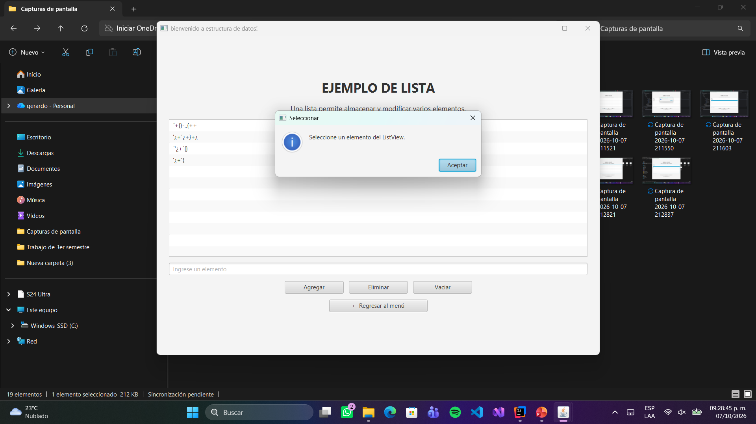
Aquí ya seria la ultima ejecución de lista
Y apilamos y desapilamos los datos
Ya que las lista se pude seleccionar al
desapilar lo que ya hayamos puesto
Aquí me muestra una advertencia po r
Que no agregue un dato y lo estaba apilando
Nada

Slide 28
Conclusión
Tras concluir el estudio de las estructuras lineales, se evidencia que la comprensión de su lógica interna es fundamental para cualquier ingeniería de software de alto nivel. La investigación permite deducir las siguientes premisas:
La pila se consolida como el mecanismo ideal para el retroceso de estados, la evaluación de sintaxis y el control interno de funciones gracias a su naturaleza restrictiva de último en entrar, primero en salir.
La cola y sus derivaciones (circulares y bicolas) demuestran ser la arquitectura óptima para mitigar la asincronía entre dispositivos, ordenando el tráfico de datos y la planificación de tareas de manera equitativa.

Slide 29
Proporciono el link de mis códigos fuentes que están ubicados en mi repositorio de GitHub.

